Slide 1
Муниципальное дошкольное образовательное бюджетное учреждение «Детский сад №5 «Аистёнок» комбинированного вида» г.Волхов
Родительское собрание на тему: «Задачи работы на
2024-2025 учебный год»
вторая группа раннего возраста «Дюймовочка» общеразвивающей направленности
Воспитатели: Кокина М. В.
Макеева А. В.

Slide 2
Цель: создание благоприятных условий для полноценного проживания ребёнком дошкольного детства, формирование основ базовой культуры личности, развитие психических и физических качеств в соответствии с возрастными и индивидуальными особенностями, развитие способностей и творческого потенциала каждого ребенка как субъекта отношений с самим собой, другими детьми, взрослыми и миром.

Slide 3
Задачи :
Сохранение и укрепление физического и психического здоровья детей, обеспечение их эмоционального благополучия.
Воспитание у детей к/г навыков и навыков самообслуживания.
Развитие речи детей как средство общения.
Сенсорное развитие: обогащение чувственного опыта детей в разных видах деятельности.
Расширение ориентировки детей в ближайшем окружении.
Приобщение детей к русскому народному творчеству.

Slide 4
Социально – коммуникативное развитие:
поддерживать эмоционально-положительное состояние детей в период адаптации к ДОО;
развивать игровой опыт ребёнка, помогая детям отражать в игре представления об окружающей действительности;
поддерживать доброжелательные взаимоотношения детей, развивать эмоциональную отзывчивость в ходе привлечения к конкретным действиям помощи, заботы, участия;
формировать элементарные представления о людях (взрослые, дети), их внешнем виде, действиях, одежде, о некоторых ярко выраженных эмоциональных состояниях (радость, грусть), о семье и ДОО;
формировать первичные представления ребёнка о себе, о своем возрасте, поле, о родителях (законных представителях) и близких членах семьи.

Slide 5
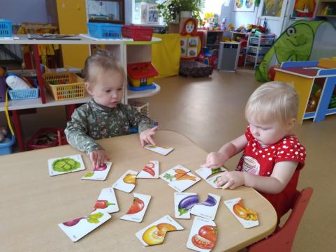
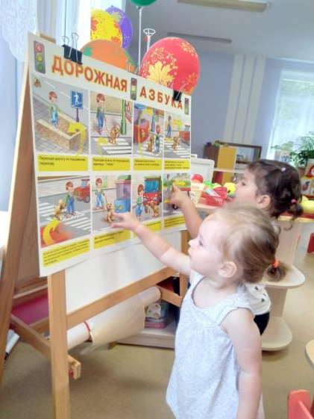

Slide 6
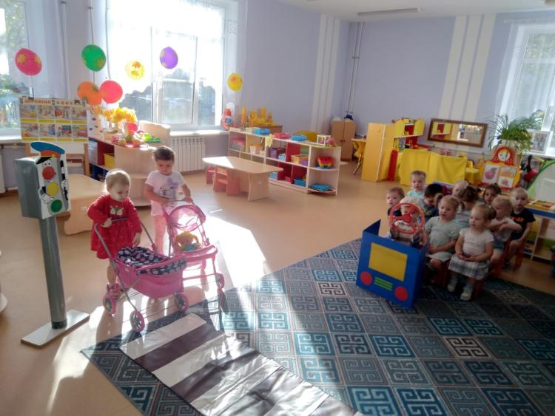

Slide 7
Речевое развитие:
1) Формирование словаря:
развивать понимание речи и активизировать словарь. Формировать у детей умение по словесному указанию педагога находить предметы, различать их местоположение, имитировать действия людей и движения животных. Обогащать словарь детей существительными, глаголами, прилагательными, наречиями и формировать умение использовать данные слова в речи.
2) Звуковая культура речи:
упражнять детей в правильном произношении гласных и согласных звуков, звукоподражаний, отельных слов. Формировать правильное произношение звукоподражательных слов в разном темпе, с разной силой голоса.
3) Грамматический строй речи:
формировать у детей умение согласовывать существительные и местоимения с глаголами, составлять фразы из 3-4 слов.
4) Связная речь:
продолжать развивать у детей умения понимать речь педагога, отвечать на вопросы; рассказывать об окружающем в 2-4 предложениях.

Slide 8
5) Интерес к художественной литературе:
формировать у детей умение воспринимать небольшие по объему потешки, сказки и рассказы с наглядным сопровождением (и без него);
побуждать договаривать и произносить четверостишия уже известных ребёнку стихов и песенок, воспроизводить игровые действия, движения персонажей;
поощрять отклик на ритм и мелодичность стихотворений, потешек; формировать умение в процессе чтения произведения повторять звуковые жесты;
развивать умение произносить звукоподражания, связанные с содержанием литературного материала (мяу-мяу, тик-так, баю-бай, ква-ква и тому подобное), отвечать на вопросы по содержанию прочитанных произведений;
побуждать рассматривать книги и иллюстрации вместе с педагогом и самостоятельно;
развивать восприятие вопросительных и восклицательных интонаций художественного произведения.

Slide 9
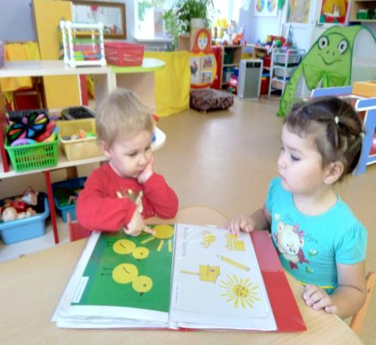
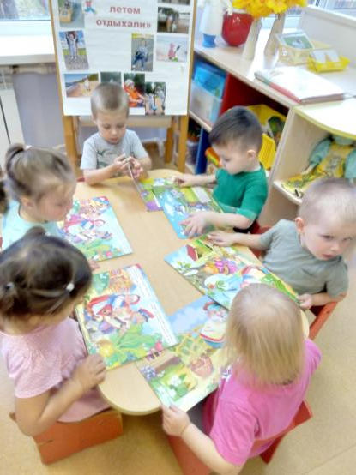

Slide 10
Познавательное развитие:
1) развивать разные виды восприятия: зрительного, слухового, осязательного, вкусового, обонятельного;
2) развивать наглядно-действенное мышление в процессе решения познавательных практических задач;
3) совершенствовать обследовательские действия: выделение цвета, формы, величины как особых признаков предметов, поощрять сравнение предметов между собой по этим признакам и количеству, использовать один предмет в качестве образца, подбирая пары, группы;
4) формировать у детей простейшие представления о геометрических фигурах, величине и количестве предметов на основе чувственного познания;
5) развивать первоначальные представления о себе и близких людях, эмоционально-положительное отношение к членам семьи и людям ближайшего окружения, о деятельности взрослых;
6) расширять представления о населенном пункте, в котором живет ребёнок, его достопримечательностях, эмоционально откликаться на праздничное убранство дома, ДОО;
7) организовывать взаимодействие и знакомить с животными и растениями ближайшего окружения, их названиями, строением и отличительными особенностями, некоторыми объектами неживой природы;
8) развивать способность наблюдать за явлениями природы, воспитывать бережное отношение к животным и растениям.

Slide 11
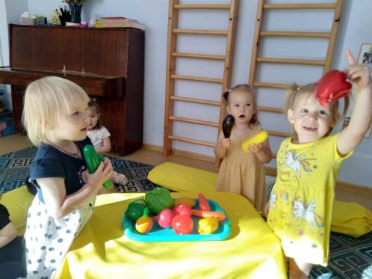
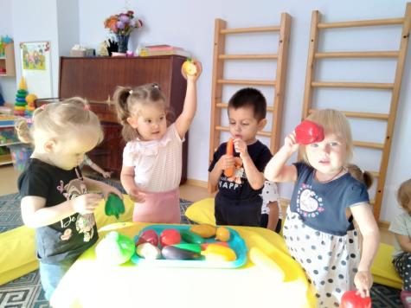

Slide 12
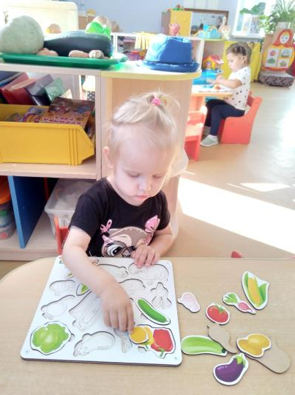
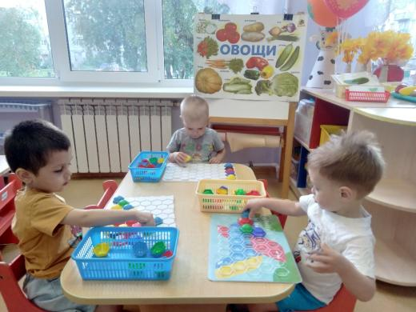

Slide 13
Художественно – эстетическое развитие:
1) приобщение к искусству:
развивать у детей художественное восприятие (смотреть, слушать и испытывать радость) в процессе ознакомления с произведениями музыкального, изобразительного искусства, природой;
интерес, внимание, любознательность, стремление к эмоциональному отклику детей на отдельные эстетические свойства и качества предметов и явлений окружающей действительности;
развивать отзывчивость на доступное понимание произведений искусства, интерес к музыке (в процессе прослушивания классической и народной музыки), изобразительному искусству (в процессе рассматривания и восприятия красоты иллюстраций, рисунков, изделии декоративно-прикладного искусства);
познакомить детей с народными игрушками (дымковской, богородской, матрешкой и другими);
поддерживать интерес к малым формам фольклора (пестушки, заклички, прибаутки);
поддерживать стремление детей выражать свои чувства и впечатления на основе эмоционально содержательного восприятия доступных для понимания произведений искусства или наблюдений за природными явлениями;

Slide 14
2) изобразительная деятельность:
воспитывать интерес к изобразительной деятельности (рисованию, лепке) совместно со взрослым и самостоятельно;
развивать положительные эмоции на предложение нарисовать, слепить;
научить правильно держать карандаш, кисть;
развивать сенсорные основы изобразительной деятельности: восприятие предмета разной формы, цвета (начиная с контрастных цветов);
включать движение рук по предмету при знакомстве с его формой;
познакомить со свойствами глины, пластилина, пластической массы;
развивать эмоциональный отклик детей на отдельные эстетические свойства и качества предметов в процессе рассматривания игрушек, природных объектов, предметов быта, произведений искусства;
3) конструктивная деятельность:
знакомить детей с деталями (кубик, кирпичик, трехгранная призма, пластина, цилиндр), с вариантами расположения строительных форм на плоскости;
развивать интерес к конструктивной деятельности, поддерживать желание детей строить самостоятельно;

Slide 15
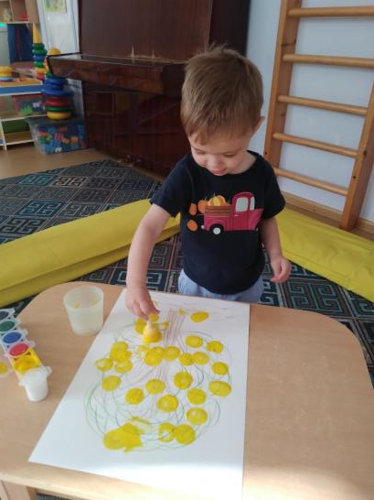
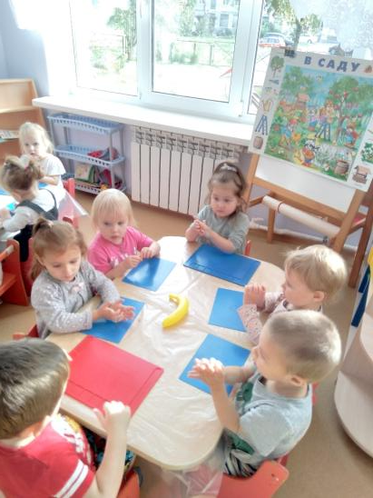

Slide 16
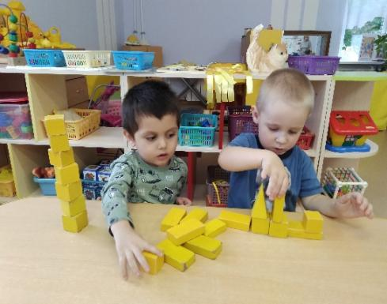
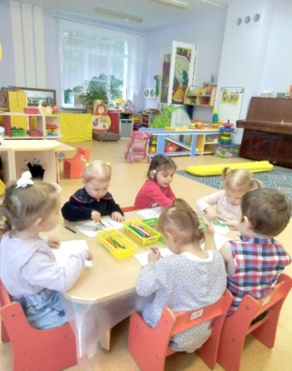

Slide 17
4) музыкальная деятельность:
воспитывать интерес к музыке, желание слушать музыку, подпевать, выполнять простейшие танцевальные движения;
приобщать к восприятию музыки, соблюдая первоначальные правила: не мешать соседу вслушиваться в музыкальное произведение и эмоционально на него реагировать;
5) театрализованная деятельность:
пробуждать интерес к театрализованной игре путем первого опыта общения с персонажем (кукла Катя показывает концерт), расширения контактов со взрослым (бабушка приглашает на деревенский двор);
побуждать детей отзываться на игры-действия со звуками (живой и неживой природы), подражать движениям животных и птиц под музыку, под звучащее слово (в произведениях малых фольклорных форм);
способствовать проявлению самостоятельности, активности в игре с персонажами-игрушками;
развивать умение следить за действиями заводных игрушек, сказочных героев, адекватно реагировать на них;

Slide 18
способствовать формированию навыка перевоплощения в образы сказочных героев;
создавать условия для систематического восприятия театрализованных выступлений педагогического театра (взрослых).
6) культурно-досуговая деятельность:
создавать эмоционально-положительный климат в группе и ДОО, обеспечение у детей чувства комфортности, уюта и защищенности; формировать умение самостоятельной работы детей с художественными материалами;
привлекать детей к посильному участию в играх, театрализованных представлениях, забавах, развлечениях и праздниках;
развивать умение следить за действиями игрушек, сказочных героев, адекватно реагировать на них;
формировать навык перевоплощения детей в образы сказочных героев.

Slide 19
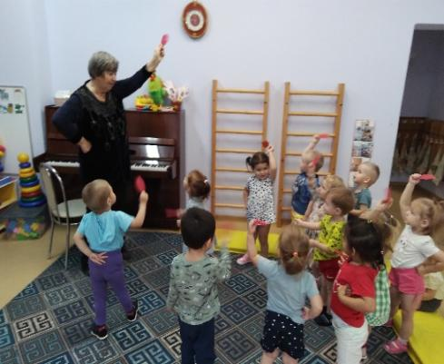
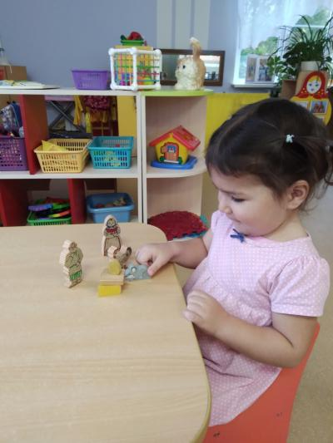

Slide 20
Физическое развитие:
обогащать двигательный опыт детей, помогая осваивать упражнения основной гимнастики: основные движения (бросание, катание, ловля, ползанье, лазанье, ходьба, бег, прыжки), общеразвивающие и музыкально-ритмические упражнения;
развивать психофизические качества, равновесие и ориентировку в пространстве;
поддерживать у детей желание играть в подвижные игры вместе с педагогом в небольших подгруппах;
формировать интерес и положительное отношение к выполнению физических упражнений, совместным двигательным действиям;
укреплять здоровье детей средствами физического воспитания, формировать культурно-гигиенические навыки и навыки самообслуживания, приобщая к здоровому образу жизни.

Slide 21
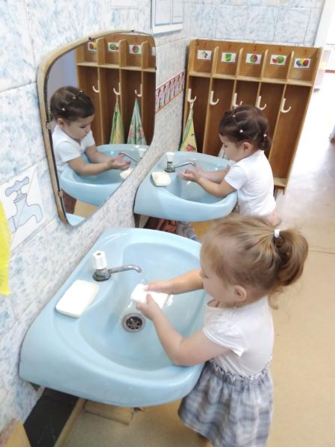
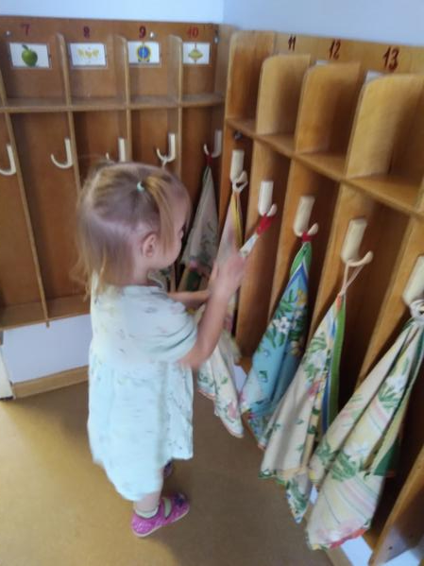

Slide 22
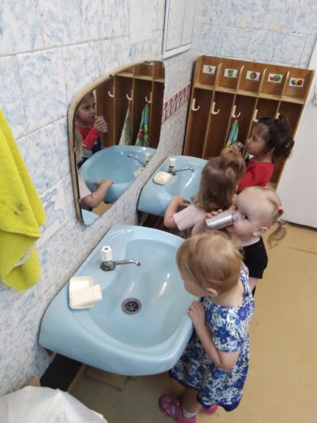
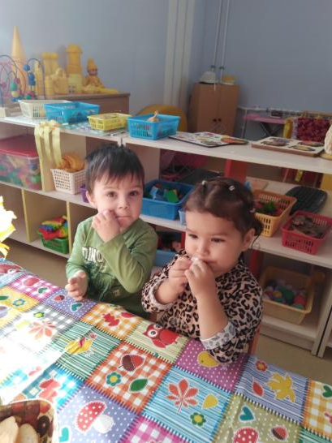

Slide 23
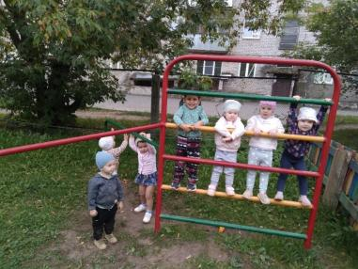
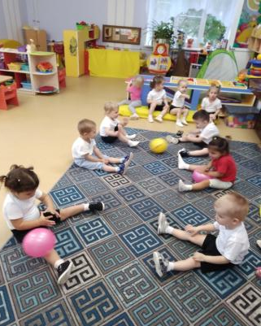
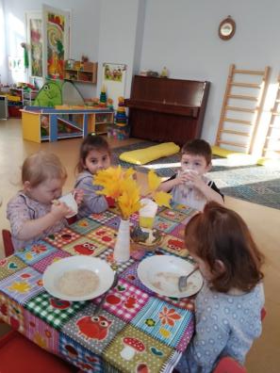

Slide 24
Планируемые результаты в раннем возрасте (к трем годам):
у ребёнка развита крупная моторика, он активно использует освоенные ранее движения, начинает осваивать бег, прыжки, повторяет за взрослым простые имитационные упражнения, понимает указания взрослого, выполняет движения по зрительному и звуковому ориентирам; с желанием играет в подвижные игры;
ребёнок демонстрирует элементарные культурно-гигиенические навыки, владеет простейшими навыками самообслуживания (одевание, раздевание, самостоятельно ест и тому подобное);
ребёнок стремится к общению со взрослыми, реагирует на их настроение;
ребёнок проявляет интерес к сверстникам; наблюдает за их действиями и подражает им; играет рядом;
ребёнок понимает и выполняет простые поручения взрослого;

Slide 25
ребёнок стремится проявлять самостоятельность в бытовом и игровом поведении;
ребёнок способен направлять свои действия на достижение простой, самостоятельно поставленной цели; знает, с помощью каких средств и в какой последовательности продвигаться к цели;
ребёнок владеет активной речью, использует в общении разные части речи, простые предложения из 4-х слов и более, включенные в общение; может обращаться с вопросами и просьбами;
ребёнок проявляет интерес к стихам, сказкам, повторяет отдельные слова и фразы за взрослым;
ребёнок рассматривает картинки, показывает и называет предметы, изображенные на них;
ребёнок различает и называет основные цвета, формы предметов, ориентируется в основных пространственных и временных отношениях;
ребёнок осуществляет поисковые и обследовательские действия;
ребёнок знает основные особенности внешнего облика человека, его деятельности; своё имя, имена близких; демонстрирует первоначальные представления о населённом пункте, в котором живёт (город, село и т.д);

Slide 26
ребёнок имеет представления об объектах живой и неживой природы ближайшего окружения и их особенностях, проявляет положительное отношение и интерес к взаимодействию с природой, наблюдает за явлениями природы, старается не причинять вред живым объектам;
ребёнок с удовольствием слушает музыку, подпевает, выполняет простые танцевальные движения;
ребёнок эмоционально откликается на красоту природы и произведения искусства;
ребёнок осваивает основы изобразительной деятельности (лепка, рисование) и конструирования: может выполнять уже довольно сложные постройки (гараж, дорогу к нему, забор) и играть с ними; рисует дорожки, дождик, шарики; лепит палочки, колечки, лепёшки;
ребёнок активно действует с окружающими его предметами, знает названия, свойства и назначение многих предметов, находящихся в его повседневном обиходе;
ребёнок в играх отображает действия окружающих («готовит обед», «ухаживает за больным» и др.), воспроизводит не только их последовательность и взаимосвязь, но и социальные отношения (ласково обращается с куклой), заранее определяет цель («Я буду лечить куклу»).

Slide 27
Перспективное комплексно – тематическое планирование
тема | период
«Осень в гости просим» 1,2 неделя – Овощи 3,4 неделя – Фрукты 5,6 неделя – Домашние птицы и их птенцы 7 неделя – Головные уборы 8,9 неделя – Осень. Признаки осени | Сентябрь, октябрь
«Мой дом» 1,2 неделя – Игрушки 3,4 неделя – Посуда 5,6 неделя – Мебель | Ноябрь, декабрь
«Здравствуй, зимушка – зима, с Новым годом, детвора!» 1 неделя – Зима. Признаки зимы. 2,3 неделя – Новый год, правила пожарной безопасности. | Декабрь

Slide 28
«Звери и птицы зимой» 1,2 неделя – Домашние животные и их детёныши 3,4 неделя – Дикие животные и их детёныши 5 неделя – Птицы зимой | Январь, февраль
«Моя семья» 1,2 неделя – Мой папа, дедушка 3,4 неделя – Моя мама, бабушка | Февраль, март
«Идёт матушка-весна, отворяй-ка ворота!» 1 неделя – Весна. Признаки весны 2, 3 неделя - Одежда 4,5 неделя – Обувь | Март, апрель

Slide 29
«Транспорт» | Апрель 2 недели
«Народная игрушка» (матрёшка, дымковская, богородская игрушка) | Май
«Здравствуй, лето!» Июнь – Признаки лета. Цветы ближайшего окружения Июль – Ягоды Август – Деревья и кустарники ближайшего окружения | Июнь, июль, август

Slide 30
Наши проекты:
«Ай да, репка, хороша!» | Октябрь
«На лесной опушке, жили три медведя» | Ноябрь Декабрь
«Снегурушка и лиса» | Январь Февраль
«Кот, петух и лиса» | Март
«Заюшкина избушка» | Апрель

Slide 31
Мероприятия
Тема | Сроки проведения
Родительское собрание: «Задачи работы на 2024-2025 учебный год» Акция: «Собери макулатуру – спаси дерево!» Творческий конкурс: «Чудо овощи и фрукты» | Октябрь
Практикум: «Путешествие колобка» | Ноябрь
НОВОГОДНИЙ ПРАЗДНИК Конкурс новогодних костюмов (герои сказок) | Декабрь

Slide 32
Родительское собрание: «Сенсорное воспитание детей 3го года жизни» «Строим вместе снежные постройки» | Январь
Творческий конкурс: «Книжки – развивашки» | Февраль
Акция: «Собери макулатуру – спаси дерево!» | Март
Квест – игра: «Транспорт» Музыкальная сказка «В гостях у музыки П.И. Чайковского» | Апрель
Родительское собрание: «Вот и стали мы на год взрослей» | Май

Slide 33
Спасибо за внимание!

